Slide 1

확률론적 독립 계통 최적화 전략 및 전압 분석
2022. 06. 9

Slide 2
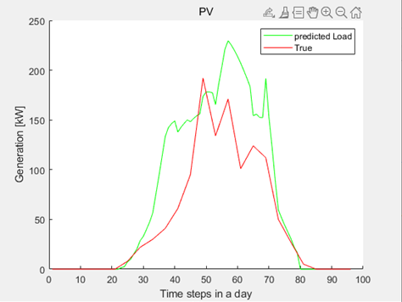
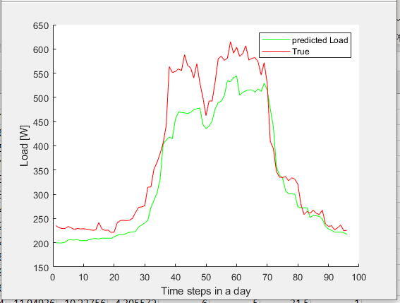
확률론적 독립 계통 최적화 전략 및 전압 분석
- Deterministic한 optimal control은 독립계통 내부 자원 예측이 정확해야 함
- 하지만, 외부 요인 변화에 의해 PV 발전량 및 수요 예측을 정확하게 하기 어려움
Predict and real power PV
Predict and real power Demand
- 따라서, 독립계통 최적화 전략은 Deterministic한 최적 제어 전략이 실패할 확률을 계산하고, 이를 줄이기 위한 Stochastic한 제어 전략이 필요함
Notes:
(수소타운의 계통운전, 독립운전에 대한 TOC/EMS/PMS의 운영 지시에 의해 운영되어야 하기 때문에 TOC/EMS/PMS 구축업체와 면밀한 협조가 필요함
사업의 이해 없이 조달 발주가 독립적으로 진행될 경우, 수소타운의 전체 운영에 문제 발생될 소지가 많음)

Slide 3
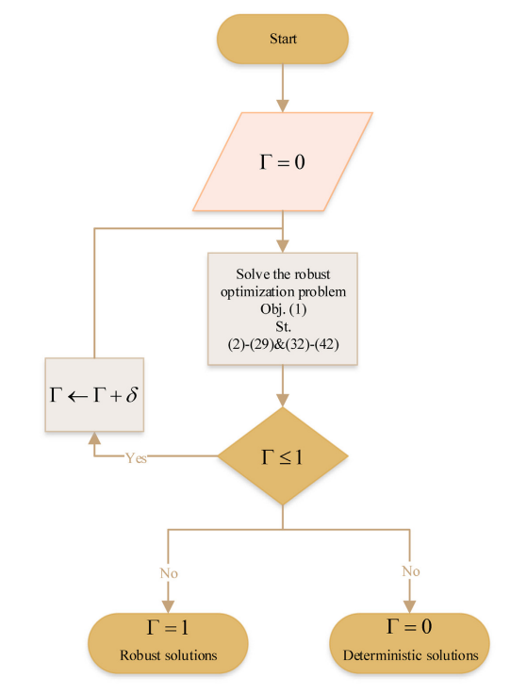
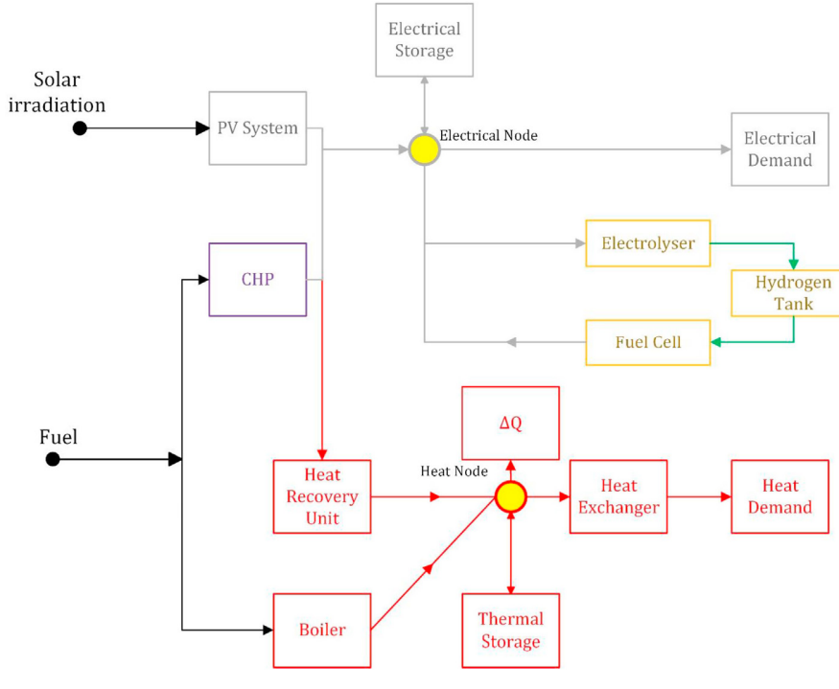
선행 논문 조사
Risk-constrained scheduling of a CHP-based microgrid including hydrogen energy storage using robust optimization approach
MG hybrid energy system
Flowchart for robust optimization
Notes:
(수소타운의 계통운전, 독립운전에 대한 TOC/EMS/PMS의 운영 지시에 의해 운영되어야 하기 때문에 TOC/EMS/PMS 구축업체와 면밀한 협조가 필요함
사업의 이해 없이 조달 발주가 독립적으로 진행될 경우, 수소타운의 전체 운영에 문제 발생될 소지가 많음)

Slide 4
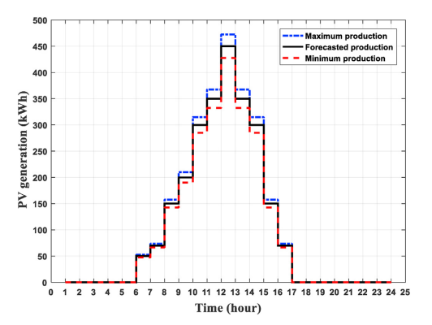
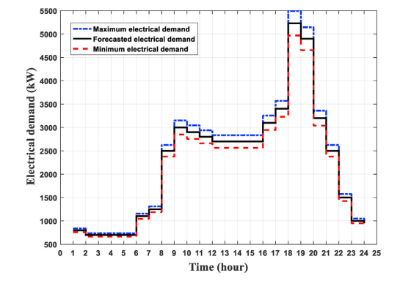
선행 논문 조사
Risk-constrained scheduling of a CHP-based microgrid including hydrogen energy storage using robust optimization approach
Forecast PV generation
Forecast Demand
Notes:
(수소타운의 계통운전, 독립운전에 대한 TOC/EMS/PMS의 운영 지시에 의해 운영되어야 하기 때문에 TOC/EMS/PMS 구축업체와 면밀한 협조가 필요함
사업의 이해 없이 조달 발주가 독립적으로 진행될 경우, 수소타운의 전체 운영에 문제 발생될 소지가 많음)

Slide 5
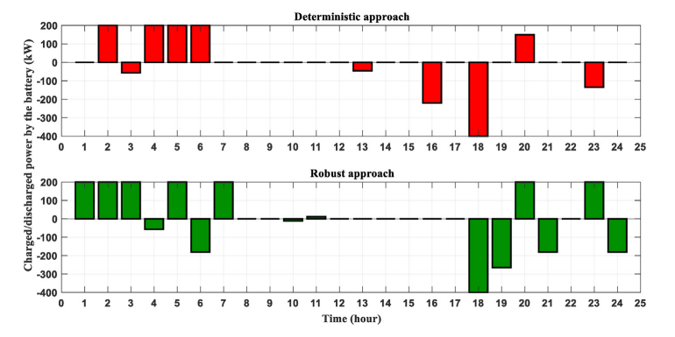
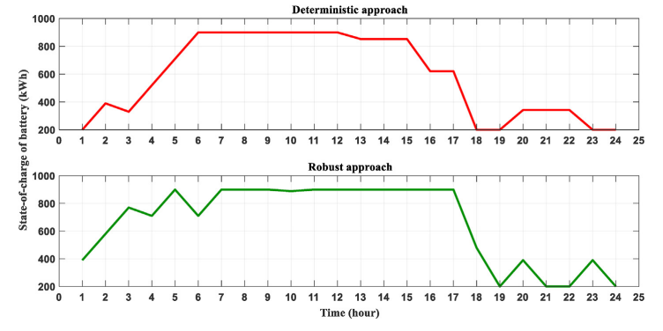
선행 논문 조사
Risk-constrained scheduling of a CHP-based microgrid including hydrogen energy storage using robust optimization approach
Charge/Discharge power by the ESS
Stored power by the ESS
Notes:
(수소타운의 계통운전, 독립운전에 대한 TOC/EMS/PMS의 운영 지시에 의해 운영되어야 하기 때문에 TOC/EMS/PMS 구축업체와 면밀한 협조가 필요함
사업의 이해 없이 조달 발주가 독립적으로 진행될 경우, 수소타운의 전체 운영에 문제 발생될 소지가 많음)

Slide 6
선행 논문 조사
Risk-constrained scheduling of a CHP-based microgrid including hydrogen energy storage using robust optimization approach
Charge/Discharge power by the ESS
Stored power by the ESS
Notes:
(수소타운의 계통운전, 독립운전에 대한 TOC/EMS/PMS의 운영 지시에 의해 운영되어야 하기 때문에 TOC/EMS/PMS 구축업체와 면밀한 협조가 필요함
사업의 이해 없이 조달 발주가 독립적으로 진행될 경우, 수소타운의 전체 운영에 문제 발생될 소지가 많음)

Slide 7
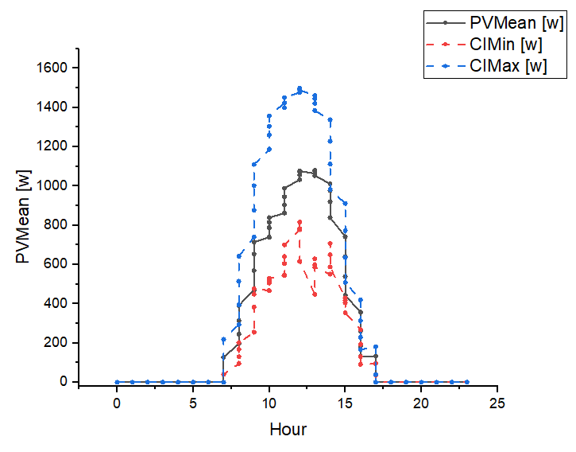
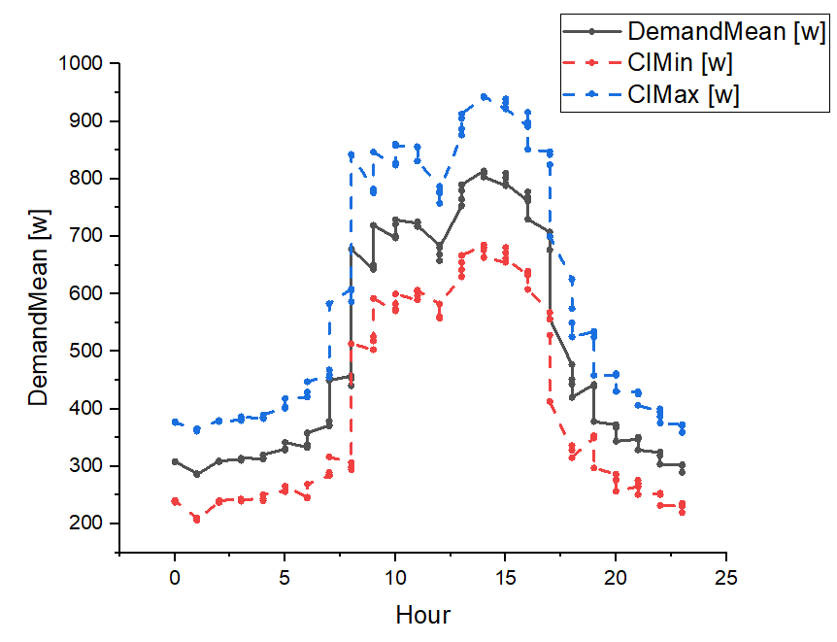

확률론적 독립 계통 최적화 전략 및 전압 분석
확률론적 발전 및 수요량 예측 시나리오 수립 방법
Stochastic predict PV power
Stochastic predict demand power
각 시간마다 3개중에 하나를 고를 경우, 24시간 스케줄에서 생성될 수 있는
시나리오 총 개수는 $3^{24}= 약$ 2천 8백억개
Notes:
(수소타운의 계통운전, 독립운전에 대한 TOC/EMS/PMS의 운영 지시에 의해 운영되어야 하기 때문에 TOC/EMS/PMS 구축업체와 면밀한 협조가 필요함
사업의 이해 없이 조달 발주가 독립적으로 진행될 경우, 수소타운의 전체 운영에 문제 발생될 소지가 많음)

Slide 8
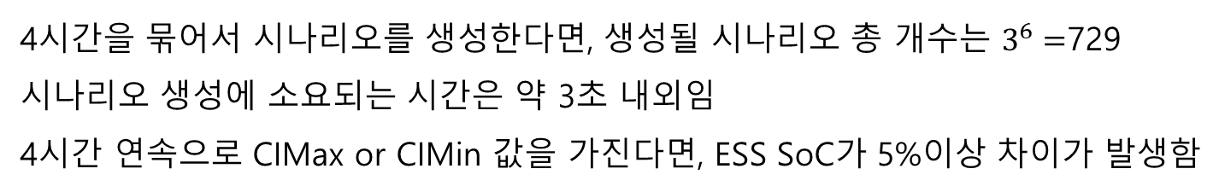
확률론적 독립 계통 최적화 전략 및 전압 분석
확률론적 발전 및 수요량 예측 시나리오 수립 방법
Stochastic predict demand power
4시간을 묶어서 시나리오를 생성한다면, 생성될 시나리오 총 개수는 $3^{6}=$729
시나리오 생성에 소요되는 시간은 약 3초 내외임
4시간 연속으로 CIMax or CIMin 값을 가진다면, ESS SoC가 5%이상 차이가 발생함
Notes:
(수소타운의 계통운전, 독립운전에 대한 TOC/EMS/PMS의 운영 지시에 의해 운영되어야 하기 때문에 TOC/EMS/PMS 구축업체와 면밀한 협조가 필요함
사업의 이해 없이 조달 발주가 독립적으로 진행될 경우, 수소타운의 전체 운영에 문제 발생될 소지가 많음)

Slide 9
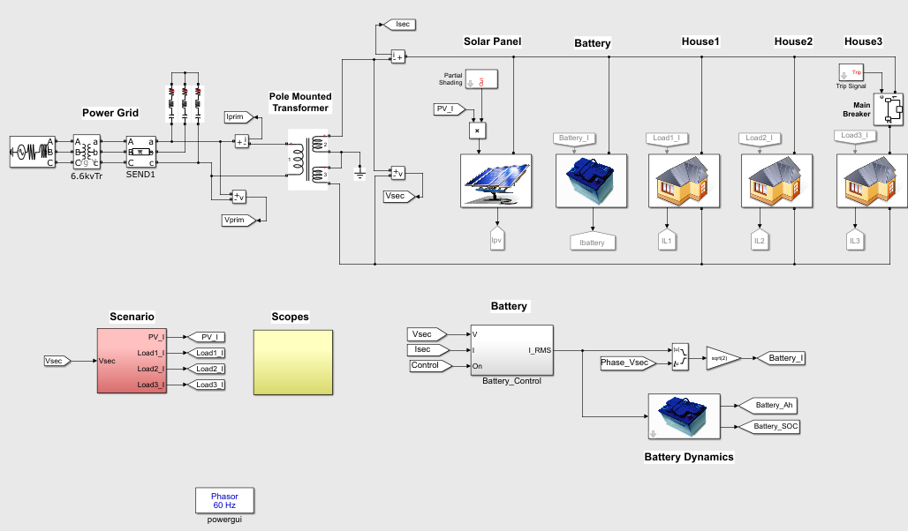
확률론적 독립 계통 최적화 전략 및 전압 분석
확률론적 독립 계통 최적화 전략 및 전압 분석
확률론적 독립 계통 최적화 방법으로 최적화 시나리오를 수립하고,
시나리오를 바탕으로 Simulink에 적용하여 Net Voltage 분석
Notes:
(수소타운의 계통운전, 독립운전에 대한 TOC/EMS/PMS의 운영 지시에 의해 운영되어야 하기 때문에 TOC/EMS/PMS 구축업체와 면밀한 협조가 필요함
사업의 이해 없이 조달 발주가 독립적으로 진행될 경우, 수소타운의 전체 운영에 문제 발생될 소지가 많음)

Slide 10
선행 논문 조사 예정
A comprehensive review of heuristic optimization algorithms for optimal combined heat and power dispatch from economic and environmental perspectives
Design of a cost-effective on-grid hybridwindehydrogen based CHP system using amodified heuristic approach
Integration of emerging resources in IGDT-based robust scheduling of combined power and natural gas systems considering flexible ramping products
Cost-effective sizing of a hybrid Regenerative Hydrogen Fuel Cell energy storage system forremote&off-grid telecom towers
Notes:
(수소타운의 계통운전, 독립운전에 대한 TOC/EMS/PMS의 운영 지시에 의해 운영되어야 하기 때문에 TOC/EMS/PMS 구축업체와 면밀한 협조가 필요함
사업의 이해 없이 조달 발주가 독립적으로 진행될 경우, 수소타운의 전체 운영에 문제 발생될 소지가 많음)

